Slide 1
Организация взаимодействия структур, стоящих на защите прав участников образовательного процесса, в Дмитровском муниципальном районе
Беляева Екатерина Валентиновна
Уполномоченный по защите прав участников образовательного процесса
Рогачевской средней общеобразовательной школы
Управления образования Администрации
Дмитровского муниципального района
Московской области
E-mail:dmit-roqa4evo@mail.ru

Slide 2
По инициативе Уполномоченного по правам человека в Московской области Жарова А.Е. с участием Министерства образования Московской области

Slide 3
Беляева Екатерина Валентиновна
Учитель географии
Образование – высшее
Педагогический стаж – 35 лет
Категория - высшая
Приказом от 26 января 2009 г. назначена
Уполномоченным по защите прав участников образовательного процесса в учреждении МОУ Рогачёвская средняя общеобразовательная школа

Slide 4
Координационный семинар с участием Уполномоченного по правам ребенка в Московской области Андреевой Валерией Юрьевной

Slide 5
Программа «Подросток и закон»
Цель: правовое просвещение учащихся школы.
Задачи:
познакомить учащихся с основами гражданского и семейного права, Конституцией РФ и др;
помочь учащимся в формировании гражданской и нравственной позиции, в развитии самосознания, самоопределении, профессиональном определении;
формировать у учащихся привычки, навыки правомерного поведения;
помочь учащимся осознать себя, как личность в системе общественных отношений;
воспитывать чувство коллективизма, патриотизма, гражданственности, нравственности, формировать ценностные ориентации, развивать творческий потенциал.

Slide 6
Мы изучаем права и обязанности

Slide 7
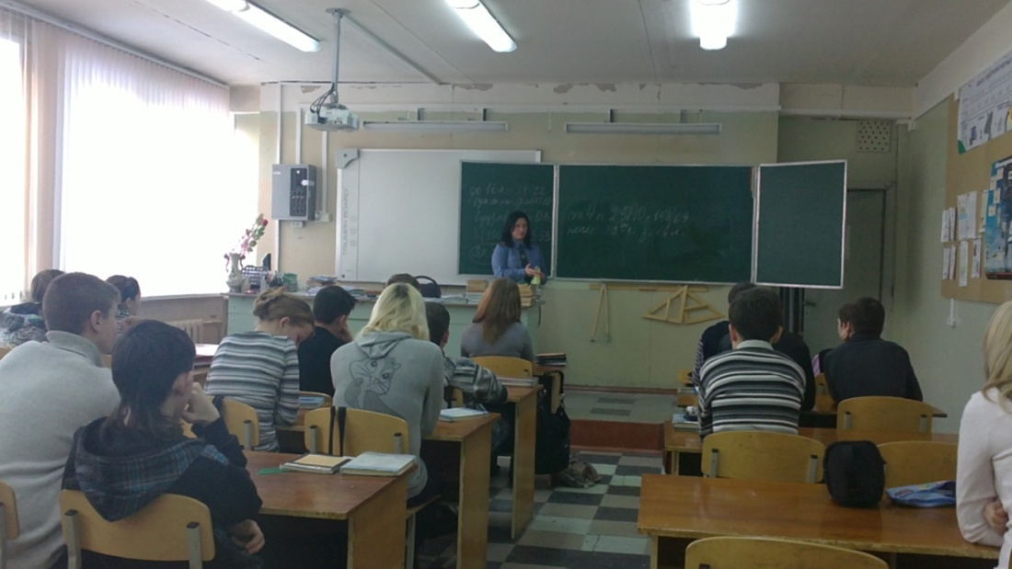

Slide 8
Просветительская работа в школе

Slide 9
Дискуссионный клуб
"Открытая школа"

Slide 10
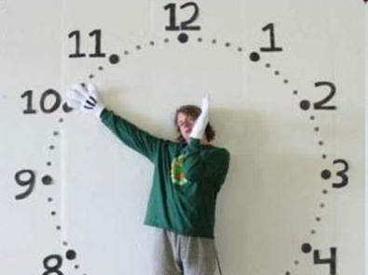
ГЛАВНЫЙ ВОПРОС ДИССКУСИИ
«Комендантский час» для лиц моложе 18 лет поможет обществу решить проблему подростковых правонарушений?
Нет!
ДА!

Slide 11
Дискуссионный клуб «Открытая школа»
Тема семинара:
«Поможет ли Закон № 148/2009-03
решить проблему
подростковых правонарушений?»

Slide 12
Дискуссионный клуб «Открытая школа»
Подведение итогов и награждение наиболее активных участников семинара

Slide 13
Декада правового просвещения

Slide 14
Военно-патриотическое
воспитание

Slide 15
Организация досуга

Slide 16
Берегите детей!

Slide 18
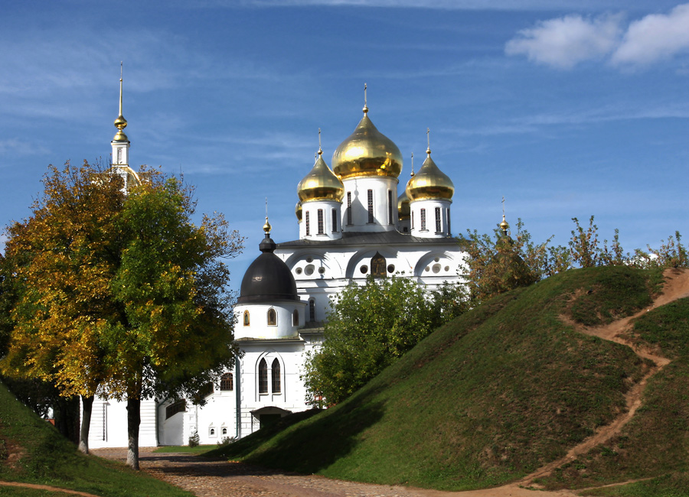
Спасибо за внимание!
Дмитров – город Воинской Славы

Slide 19
СПАСИБО ЗА ВНИМАНИЕ !

